Slide 1
Introducción a R
Santiago Caño Muñiz

Slide 2
El objetivo
2
Aprender a programar es aprender a pensar
En tres días de taller es imposible dominar una herramienta tan versátil como R. Por ello, cuando empecé a preparar este curso me puse un solo objetivo en mente: que sintáis la potencia de R. Si consigo eso, entonces, sé que la semilla de la curiosidad os empujará a continuar aprendiendo.

Slide 3



Quién es Santiago
3
En pocas palabras
2008-2013
2014-2016
2016-Presente
Licenciado en Biología por la Universidad Autónoma de Madrid
Master en Biología Molecular y Biotecnología por la Universidad de Groningen
Descubrí R a principios de mi primer proyecto de investigación.
Representación de datos, regresión lineal y no lineal, análisis de balance de flujos (FBA, por sus siglas en inglés)
Estudiante de doctorado en el Laboratorio de Biología Molecular, Cambridge
Regresión con Extensión de modelos lineales (GLM, por sus siglas en inglés)
Machine Learning para clasificación de señales
Escalador de cimas y bachatero en mi tiempo libre

Slide 4
¿Por qué aprender R?
4
Una forma de representar ideas
Age | Sex | District | Shamba | Trypanosoma | Filaria
25 | M | Sese Island | Sewana | + | +
20 | M | Sese Island | Kaganda I | - | +
25 | M | Sese Island | Semagala I | + | +
30 | M | Sese Island | Kaganda I | - | +
20 | M | Sese Island | Semagala I | - | +
25 | M | Sese Island | Buvovu I | - | +
25 | M | Sese Island | Kaganda I | - | +
20 | M | Sese Island | Semagala I | - | +
30 | M | Sese Island | Buvu I | - | +
35 | M | Sese Island | Semagala I | - | -
20 | M | Sese Island | Semagala I | - | -
…… | …… | …… | …… | …… | ……
…… | …… | …… | …… | …… | ……
…… | …… | …… | …… | …… | ……
25 | M | Sese Island | Semagala I | + | -
35 | M | Sese Island | Bunami I | + | +
Notes:
Statistics seems something we have to do in order to organise our inferences about the world.
So let´s say we have a list of cars, so we know their efficiency and power.
The list as such doesn’t tell us much.
We could, however, arrange the data in such a way that we could observe new relations.
This allow us to model the data in such a way that if we had a question about a car we have never seem, we could answer with quite good accuracy.

Slide 5
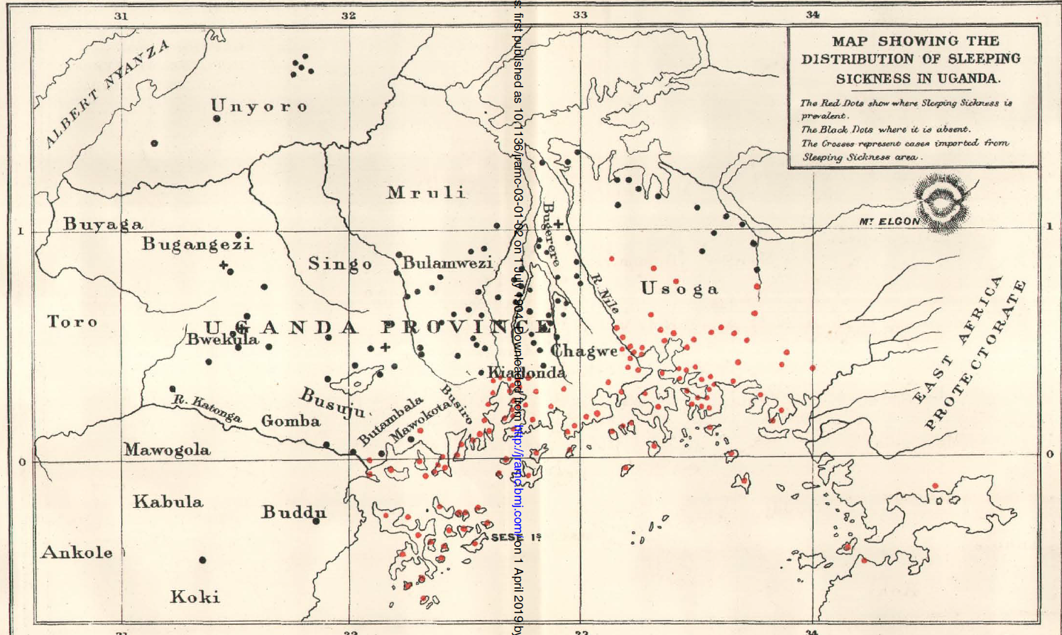
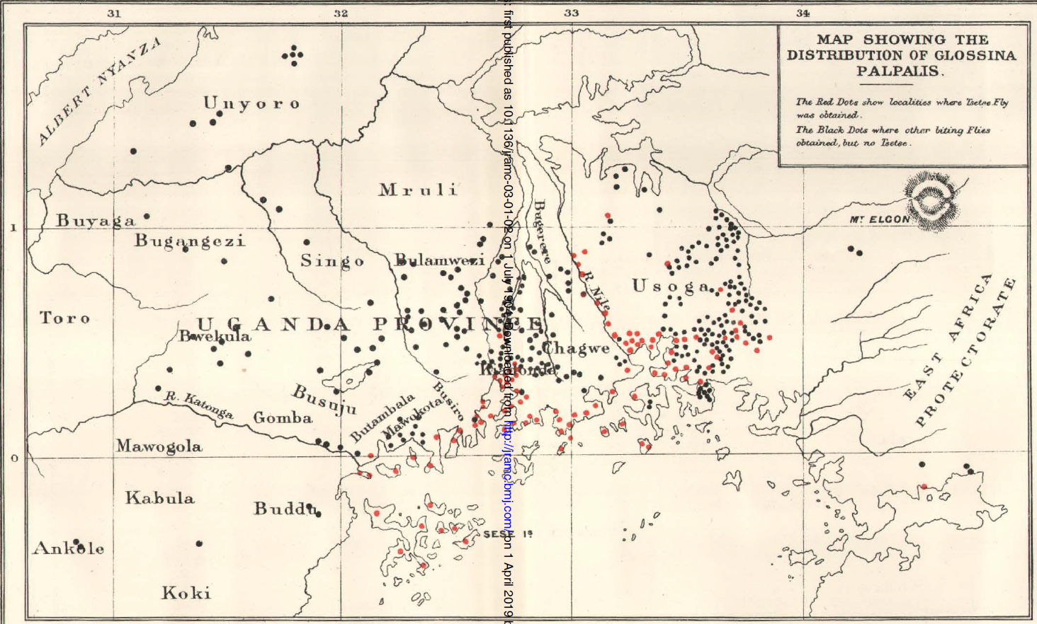
¿Por qué aprender R?
5
Una forma de representar ideas
Age | Sex | District | Shamba | Trypanosoma | Filaria
25 | M | Sese Island | Sewana | + | +
20 | M | Sese Island | Kaganda I | - | +
25 | M | Sese Island | Semagala I | + | +
30 | M | Sese Island | Kaganda I | - | +
20 | M | Sese Island | Semagala I | - | +
25 | M | Sese Island | Buvovu I | - | +
25 | M | Sese Island | Kaganda I | - | +
20 | M | Sese Island | Semagala I | - | +
30 | M | Sese Island | Buvu I | - | +
35 | M | Sese Island | Semagala I | - | -
20 | M | Sese Island | Semagala I | - | -
…… | …… | …… | …… | …… | ……
…… | …… | …… | …… | …… | ……
…… | …… | …… | …… | …… | ……
25 | M | Sese Island | Semagala I | + | -
35 | M | Sese Island | Bunami I | + | +
Dr D. Bruce, 1903
Notes:
Statistics seems something we have to do in order to organise our inferences about the world.
So let´s say we have a list of cars, so we know their efficiency and power.
The list as such doesn’t tell us much.
We could, however, arrange the data in such a way that we could observe new relations.
This allow us to model the data in such a way that if we had a question about a car we have never seem, we could answer with quite good accuracy.

Slide 6
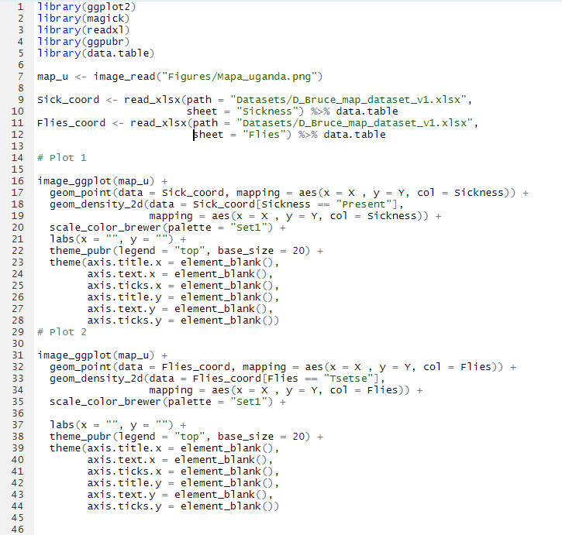

¿Por qué aprender R?
6
Una forma de representar ideas
Age | Sex | District | Shamba | Trypanosoma | Filaria
25 | M | Sese Island | Sewana | + | +
20 | M | Sese Island | Kaganda I | - | +
25 | M | Sese Island | Semagala I | + | +
30 | M | Sese Island | Kaganda I | - | +
20 | M | Sese Island | Semagala I | - | +
25 | M | Sese Island | Buvovu I | - | +
25 | M | Sese Island | Kaganda I | - | +
20 | M | Sese Island | Semagala I | - | +
30 | M | Sese Island | Buvu I | - | +
35 | M | Sese Island | Semagala I | - | -
20 | M | Sese Island | Semagala I | - | -
…… | …… | …… | …… | …… | ……
…… | …… | …… | …… | …… | ……
…… | …… | …… | …… | …… | ……
25 | M | Sese Island | Semagala I | + | -
35 | M | Sese Island | Bunami I | + | +
Notes:
Statistics seems something we have to do in order to organise our inferences about the world.
So let´s say we have a list of cars, so we know their efficiency and power.
The list as such doesn’t tell us much.
We could, however, arrange the data in such a way that we could observe new relations.
This allow us to model the data in such a way that if we had a question about a car we have never seem, we could answer with quite good accuracy.

Slide 7
Aprender a programar es aprender a pensar
7
R es un lenguaje que nos ayuda a representar nuestra visión del mundo
Información
Explorar
Abstraer
Validar

Slide 8
Que es R
8
Una herramienta para hacernos la vida más fácil
Entorno de análisis de datos dinámico
Open source
Comunidad muy activa
Infinidad de paquetes con funciones
Notes:
Orientado a estadística Dentro del campo del análisis de datos, R te permite realizar cualquier tipo de abstración que te imagines
Comunidad muy activa La facilidad de uso permite a los usuarios subir “paquetes” con nuevas funciones. Esto nos permite empezar nuestro trabajo donde otros terminaro.
Desventajas R en si no es un lenguaje de programación, sino un entorno. Como consecuencia, esto ha hecho que a nivel de rendimiento y flexibilidad R no esté a la altura de otros lenguajes como python

Slide 9
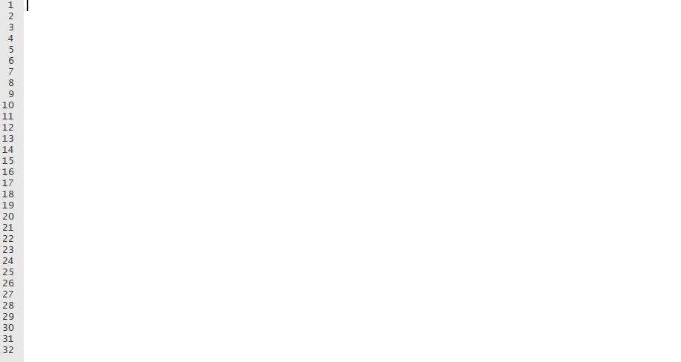
Que es R
9
Mi primera experiencia con R
Notes:
R is a language and environment for statistical computing and graphics. It is a GNU project which is similar to the S language and environment which was developed at Bell Laboratories (formerly AT&T, now Lucent Technologies) by John Chambers and colleagues. R can be considered as a different implementation of S. There are some important differences, but much code written for S runs unaltered under R.
R provides a wide variety of statistical (linear and nonlinear modelling, classical statistical tests, time-series analysis, classification, clustering, …) and graphical techniques, and is highly extensible.
Many users think of R as a statistics system. We prefer to think of it of an environment within which statistical techniques are implemented. R can be extended (easily) via packages.
The best thing about R it is that it was developed by statisticians. The worst thing about R is that… it was developed by statisticians. Bo Cowgill.

Slide 10
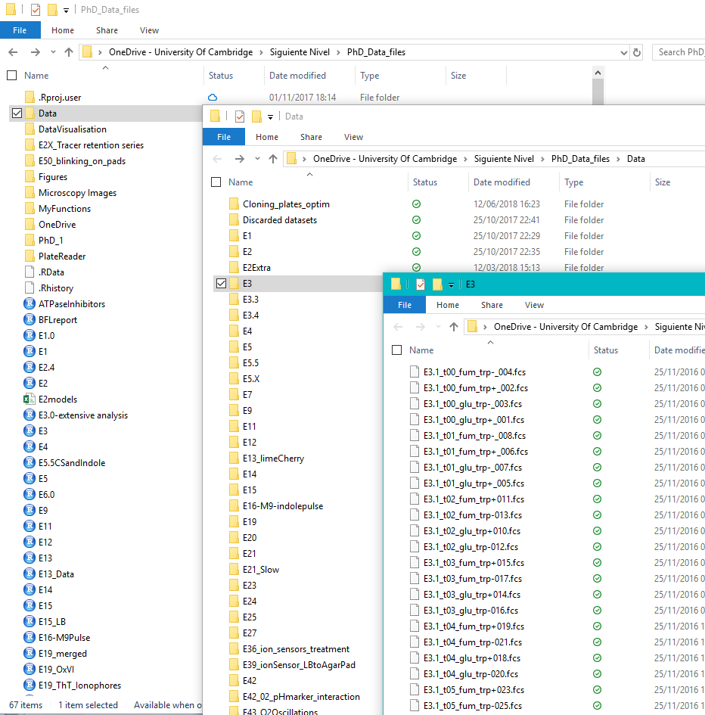
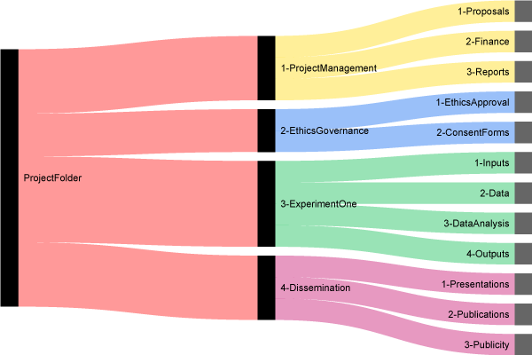
Organizar los archivos
10
Una jerarquía de archivos
® http://nikola.me/folder_structure.html
Notes:
Even if you work alone, it is useful, and it can also be used for text files, e.g. if you use markdown/knitr/Sweave combos (see Reproducible Research). I use Git with Dropbox to track my progress both for code and reports.
Each project has its own working directory. You can achieve that in bare R, but R studio manages this automatically.
The same goes for your workspace, each project has a separate one.
Source files you had open in re-loaded project will open automatically.
La organización de archivos de forma sistemática permite trabajar de forma dinámica con la información
Carpetas y

Slide 11
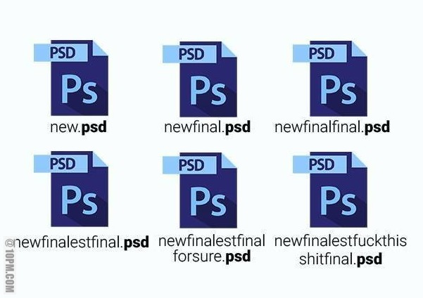
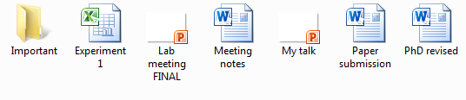
Organizar los archivos
11
Nombrar archivos… ¿¿de verdad importa??
Copyright: http://10pm.com/
Lo que yo hago
EXP_AAAAMMDD_NOMBRE_VX.X.csv
¿Recordaremos que significa dentro de… 3 años?
Evita usar simbolos ?, $,%, ^, &, *, (, ),-,#, ?,,,<,>, /, |, \, [ ,] ,{, and };
Notes:
Even if you work alone, it is useful, and it can also be used for text files, e.g. if you use markdown/knitr/Sweave combos (see Reproducible Research). I use Git with Dropbox to track my progress both for code and reports.
Each project has its own working directory. You can achieve that in bare R, but R studio manages this automatically.
The same goes for your workspace, each project has a separate one.
Source files you had open in re-loaded project will open automatically.
La organización de archivos de forma sistemática permite trabajar de forma dinámica con la información
Carpetas y

Slide 12
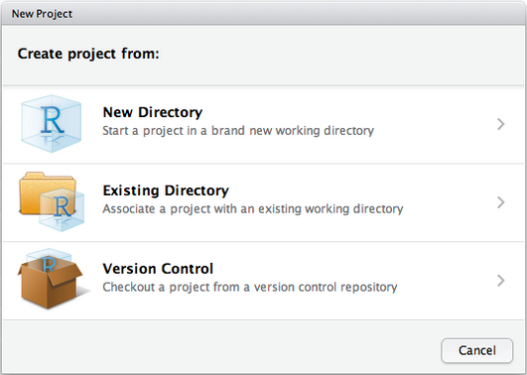
RStudio
12
Como reflejar esto en la organización de la información
Notes:
Even if you work alone, it is useful, and it can also be used for text files, e.g. if you use markdown/knitr/Sweave combos (see Reproducible Research). I use Git with Dropbox to track my progress both for code and reports.
Each project has its own working directory. You can achieve that in bare R, but R studio manages this automatically.
The same goes for your workspace, each project has a separate one.
Source files you had open in re-loaded project will open automatically.
La organización de archivos de forma sistemática permite trabajar de forma dinámica con la información
Carpetas y

Slide 13
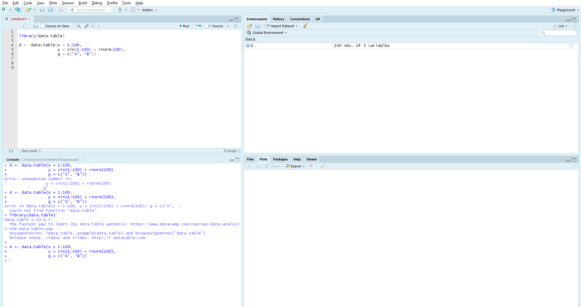
Dentro de R
13
RStudio
Editor
Objetos y variables
Terminal
Gráficas, archivos, paquetes…

Slide 14
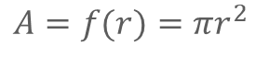
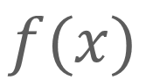
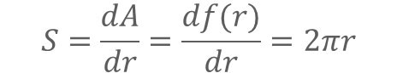
La base de R
14
Herencia del lenguage matemático
$$f(x)$$
Input
Output
$$A=f(r)=πr^{2}$$
$$S=\frac{dA}{dr}=\frac{df(r)}{dr}=2πr$$
Notes:
Una función “f de r” nos permite transformar de radio a área
Una función puede ser otra función
El input esperado de una función siempre ha de ser el mismo

Slide 15
La base de R
15
El lenguaje funcional
Función
Cuerpo
Entorno
Argumentos
Input
Output
Notes:
For now, just remember that you do things in R by creating and manipulating named objects. You manipulate objects by feeding information about them to functions. The functions do something useful with that information (calculate a mean, recode a variable, fit a model) and give you the results back.

Slide 16
R es una super-calculadora con esteroides
16
Pero… que es una función?
Especificar “x” e “y”
Los 3 elementos
Accion <- function(x, y = 0) {
z <- x + y
return(z)
}
Argumentos: lista de elementos, especificados por orden o nombre.
Cuerpo: Operaciones entre corchetes que transforman los argumentos.
Entorno: Variables accesibles al cuerpo de la función.
Si “y” no es especificado, su valor es 0
Sumar “x” e “y”
Devolver el resultado

Slide 17
R es una super-calculadora con esteroides
17
Pero… que es una función?
# Introducción a funciones
runif(n = 10, min = 3, max = 10) # Generar números aleatorios, todos los argumentos declarados
runif(10, 3, 10) # Declarar argumentos usando la posición
runif(n = 10) # Declarar n, usar min & max por defecto
runif(10) # Declarando n por posición y min & max por defecto
runif(min = -1, n = 3) # Orden alterado
# Aritmética básica
1 + 8
2 - 9
2 * 3
5/3

Slide 18
R es una super-calculadora con esteroides
18
Operaciones lógicas
x == y # Igual: x igual a y
identical(x, y) # Versión funcional de ==
!x # Negación de x
x & y # Conjunción "Y": x e y
x | y # Conjunción O: x o y
x < y # Menor que: X menor que y
x > y # Mayor que: X mayor que y
x <= y # Menor o igual que: x menor o igual que y
x >= y # Mayor o igual que: x mayor o igual que y
x != y # Differente: x es diferente a y
xor() # Conjunción O
isTrue() # Conjunción O

Slide 19
R es una super-calculadora con esteroides
19
En R existe una función para todo
A <- ... # Función para asignar una variable
c(object,object,...) # Concatenar variables en un vector
length(object) # Númber de elementos en un objeto
str(object) # Mostrar estructura de un objeto
class(object) # Extraer clase o tipo de objeto
names(object) # Nombres
rm(object) # Eliminar un objeto
mean(vector) # Media
median(vector) # Mediana
sd(vector) # Desviación estándar
sqrt(vector) # Raíz cuadrada
log(vector) # Logaritmo
exp(vector) # Exponente
summary() # Resumen
getwd() # Directorio de tabajo
read.delim() # Importar tabla, también read.csv, read.csv2, read.txt, read.table

Slide 20
A programar
Por ejemplo
mean(1:5, 0.1)
mean(x = 1:5, trim = 0.1)
mean(1:5, trim = 0.1)
mean(x = 1:5, 0.1)

Slide 21
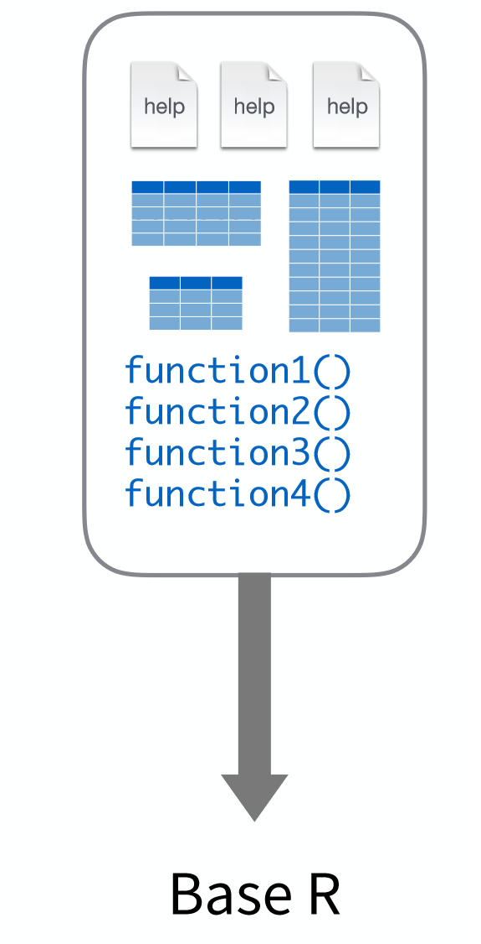
Los paquetes en R
21
Las funciones de R vienen en paquetes
Que son
La comunidad de R que desarrolla funciones relacionadas las agrega en una librería que otros usuarios puede descargar e instalar.
Esto nos permite empezar nuestro trabajo donde otros terminaron y concentrar nuestro esfuerzo en una solo problema.
Suelen venir acompañados de libros de instrucciones llamados “vignette” que nos explican como usar las funciones de la librería.
install.package(data.table) # Instalar libreria desde CRAN devtools::install_github("/paul-buerkner/brms") # Instalar desde GitHub
library(tidyverse) # Cargar libraria
data.table::melt.data.table() # Llamar una función sin cargar la libreria
Notes:
La comunidad de R que desarrolla funciones relacionadas las agrega en una librería que otros usuarios puede descargar e instalar
Esto nos permite empezar nuestro trabajo donde otros terminaron y concentrar nuestro esfuerzo en una solo problema
Suelen venir acompañados de libros de instrucciones llamados “vignette” que nos explican como usar las funciones de la librería

Slide 22

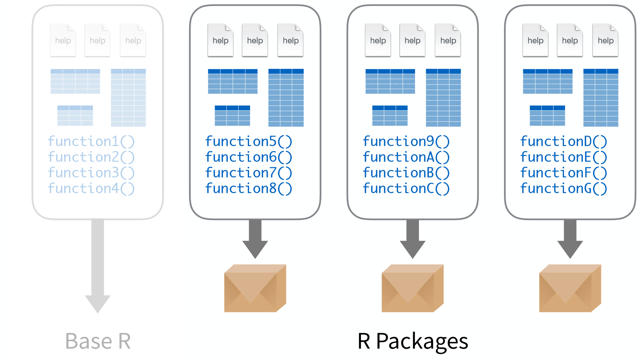

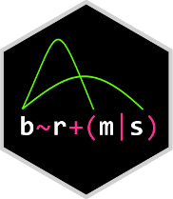

Los paquetes en R
22
Las funciones de R vienen en paquetes
En este taller trabajaremos con los siguientes librerías: data.table, magrittr, ggplot, glmmTMB, mgcv
Cuidado con usar demasiadas librerías
Solapamiento de funciones con el mismo nombre
Reproducibilidad en otras computadoras
Notes:
En este taller trabajaremos con los siguientes librerías: data.table, magrittr, ggplot, glmmTMB, mgcv

Slide 23
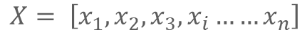
Primer contacto
23
Representar objetos matemáticos
Vectores
$$X= \left[x_{1},x_{2},x_{3},x_{i}……x_{n}\right]$$
1 + 1 # Almoadilla para anotar tu código
Nombre_x <- valor # Definir objetos con el operador <-
y <- 1
Numeric : $ℝ$
Numeric : ℝ
Logic: 1|0
0, -8, 3.14…
TRUE, FALSE, T, F
Character
“Que”, “es”, “eso”, “Eso es Queso”
Principios para nombrar una variable
Empezar por una letra, sin carateres irregulars (&, %, ^, …)
Breve y descriptivo. Para nombres compuestos conectar con _
`<-`(x, 2) # Asignar
x <- y <- 1 # Asignar multiples elementos
y <- c(1, -2, 8, 5, 5e5)# Definir manualmente un vector
z <- c("A", "B", "C") # Vectores de carteres
x <- c(FALSE, TRUE, F, T) # Vectores, carteres
x <- c(1L, 2L, 43L)
Notes:
Even if you work alone, it is useful, and it can also be used for text files, e.g. if you use markdown/knitr/Sweave combos (see Reproducible Research). I use Git with Dropbox to track my progress both for code and reports.
Each project has its own working directory. You can achieve that in bare R, but R studio manages this automatically.
The same goes for your workspace, each project has a separate one.
Source files you had open in re-loaded project will open automatically.
La organización de archivos de forma sistemática permite trabajar de forma dinámica con la información
Carpetas y

Slide 24
Primer contacto
24
Representar objetos matemáticos
Vectores
x + y
x * 3
x / y
x^3
1:5 # Dos puntos ":" para indicar secuencias
5:1
y <- c(1, -2, 8, 5, 5e5)
y[3] # Extraer elementos
[1] 8
y[-2] # Numeros negativos para excluir elementos
[1] 1 8 5 5e5
y[2:3] # Extraer secuencia de elementos
# Nombrar elementos para crear diccionarios
y <- c("a" = 1, "b" = -2, "c" = 8, "d" = 5, "e" = 5e5)
y[“d"]
[1] 5
y[y > 5] # Extraer elementos usando test lógicos ( también ==, >=, <= )
c e
8e+00 5e+05
Notes:
Even if you work alone, it is useful, and it can also be used for text files, e.g. if you use markdown/knitr/Sweave combos (see Reproducible Research). I use Git with Dropbox to track my progress both for code and reports.
Each project has its own working directory. You can achieve that in bare R, but R studio manages this automatically.
The same goes for your workspace, each project has a separate one.
Source files you had open in re-loaded project will open automatically.
La organización de archivos de forma sistemática permite trabajar de forma dinámica con la información
Carpetas y

Slide 25
Primer contacto
25
Rrepresentar objetos matemáticos
Reciclado
# Si dos vectores tienen distinta longitud, el más corto es reciclado reciclará hasta igualar la longitud del más largo con el vector más largo.
x = c(10, 20, 30)
y = c(1, 2, 3, 4, 5, 6, 7, 8, 9)
> y + x
# R usa "y" como vector de 9 elementos y "x" lo repetirá 3 veces
[1] 11 22 33 14 25 36 17 28 39
Notes:
If two vectors are of unequal length, the shorter one will be recycled in order to match the longer vector. For example, the following vectors u and v have different lengths, and their sum is computed by recycling values of the shorter vector u.

Slide 26
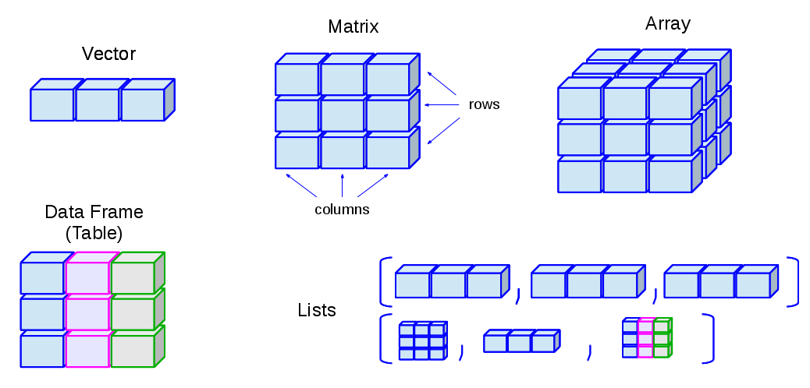
Primer contacto
26
Rrepresentar objetos matemáticos
Estructuras homogeneas
mat <- matrix(c(1, -2, 8, 5, 7, 0, 3, 6, 9),
nrow = 3, ncol = 3)
mat[4] # Usar matriz como vector
[1] 5
mat[1, 2] # mat[fila, columna]
[1] 5
mat[ ,c(1, 3)]
[,1] [,2]
[1,] 1 3
[2,] -2 6
[3,] 8 9
A <- array(data = 1:27, dim = c(3, 3, 3))
A[ 2, 2, 3]
[1] 23
Principios para nombrar una variable
Dentro de R, una matriz es un vector con dos atributos extra:
Filas
Columnas
Notes:
Even if you work alone, it is useful, and it can also be used for text files, e.g. if you use markdown/knitr/Sweave combos (see Reproducible Research). I use Git with Dropbox to track my progress both for code and reports.
Each project has its own working directory. You can achieve that in bare R, but R studio manages this automatically.
The same goes for your workspace, each project has a separate one.
Source files you had open in re-loaded project will open automatically.
La organización de archivos de forma sistemática permite trabajar de forma dinámica con la información
Carpetas y

Slide 27
Primer contacto
27
Rrepresentar objetos matemáticos
Estructuras heterogeneas
mat <- matrix(c(1, -2, 8, 5), nrow = 2, ncol = 2)
mat[1, 2] # mat[fila, columna]
[1] 8
lista <- list("a" = c(1, 4, 5, 2),
"b" = c("vaca", "cerdo", "gallo"))
lista[["a"]][1] # [[ para acceder a cada elemento
lista$a[1] # $ para acceder a cada element
Listas y tablas
Contiene estructuras de diferentes tipos , o incluso contener una lista
Pueden ser también de diferente longitud
Notes:
Even if you work alone, it is useful, and it can also be used for text files, e.g. if you use markdown/knitr/Sweave combos (see Reproducible Research). I use Git with Dropbox to track my progress both for code and reports.
Each project has its own working directory. You can achieve that in bare R, but R studio manages this automatically.
The same goes for your workspace, each project has a separate one.
Source files you had open in re-loaded project will open automatically.
La organización de archivos de forma sistemática permite trabajar de forma dinámica con la información
Carpetas y

Slide 28
A programar
Por ejemplo
x + y
x * 3
x / y
x^3
1:5 # Dos puntos ":" para indicar secuencias
5:1
y <- c(1, -2, 8, 5, 5e5)
y[3] # Extraer elementos
[1] 8
y[-2] # Numeros negativos para excluir elementos
[1] 1 8 5 5e5
y[2:3] # Extraer secuencia de elementos
# Nombrar elementos para crear diccionarios
y <- c("a" = 1, "b" = -2, "c" = 8, "d" = 5, "e" = 5e5)
y[“d"]
[1] 5
y[y > 5] # Extraer elementos usando test lógicos ( también ==, >=, <= )
c e
8e+00 5e+05

Slide 29
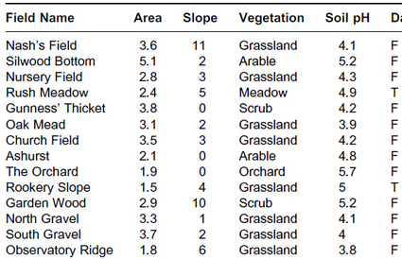
Tablas
29
Data.fame
A nivel intuitivo, data.frame es la forma natural de representar información en nuestra mente.
Cada columna representa un vector
Cada fila un caso
tabla <- data.frame(Field_N = c(“Nash`s", “Silwood", “Nursery",
“Rush", “Gunness", “Oak Mead", “Church Field"),
Area = c(3.6, 5.1, 2.8, 2.4, 3.8, 3.1, 3.5),
Slope = c(11, 2, 3, 5, 0, 2 , 3),
Vegetation = c(“Grass", “Arabl", “Grass",
“Meadow", “Scrub", “Grass", “Grass"))
# Crear agregando vectores pre-existentes
tabla <- data.frame(Field_N, Area, Slope, Vegetation)
# Unir tablas
tabla <- cbind(Field_N, Area, Slope, Vegetation)
Tabla <- rbind(tabla_1, tabla_2)
# También vía read.*
tabla <- read.csv("ruta/a/mi/archivo")
tabla <- read.txt("ruta/a/mi/archivo") # read.*
Notes:
A data frame is a set of rows and columns.
Each row is of the same length and data type
Every column is of the same length but can be of differing data types
A data frame has characteristics of both a matrix and a list
Bracket notation is the customary method of indexing into a data frame

Slide 30
Tablas
30
Data.fame
A nivel intuitivo, data.frame es la forma natural de representar información en nuestra mente.
Cada columna representa un vector
Cada fila un caso
head(tabla) # Explorar primeros/últimos valores
tail(tabla)
str(tabla)
tabla$Area # Exponer los vectores con tabla$
mean(tabla$Slope)
summary(tabla)
tabla[1, 2] # Acceder a los valores como una matriz
tabla[, 2:3]
tabla[, "nombre"] # Utilizar el nombre de la columna
tabla$coste # Exponer los vectores
Notes:
A data frame is a set of rows and columns.
Each row is of the same length and data type
Every column is of the same length but can be of differing data types
A data frame has characteristics of both a matrix and a list
Bracket notation is the customary method of indexing into a data frame

Slide 31
Data.table
31
Una expansión a los data.frame
Propiedades
La sintaxis y el uso es similar a los data.frame
Es extremadamente rápido
Ofrece herramientas para:
Agregado de datos
Actualizar celdas
Unir tablas
Permite una notación elegante
Sin dependencias
DT[ i, j, by]
Dónde
Qué
Grupo

Slide 32
Data.table
32
Continuación
matrix(data.table)
d <- data.table(mtcars, keep.rownames = TRUE)
> rn mpg cyl disp hp drat wt qsec vs am gear carb
1: Mazda RX4 21.0 6 160.0 110 3.90 2.620 16.46 0 1 4 4
2: Mazda RX4 Wag 21.0 6 160.0 110 3.90 2.875 17.02 0 1 4 4
3: Datsun 710 22.8 4 108.0 93 3.85 2.320 18.61 1 1 4 1
4: Hornet 4 Drive 21.4 6 258.0 110 3.08 3.215 19.44 1 0 3 1
5: Hornet Sportabout 18.7 8 360.0 175 3.15 3.440 17.02 0 0 3 2
6: Valiant 18.1 6 225.0 105 2.76 3.460 20.22 1 0 3 1
7: Duster 360 14.3 8 360.0 245 3.21 3.570 15.84 0 0 3 4
# ¿Cómo realizar operaciones de extracción sencillas?
d[cyl > 4] # Filtrar con un test lógico simple
d[rn %in% c("Mazda RX4", "Hornet Sportabout")] # Elementros dentro de un vector
d[rn %like% "Mazda"] # Extraer elementos similares
Notes:
Even if you work alone, it is useful, and it can also be used for text files, e.g. if you use markdown/knitr/Sweave combos (see Reproducible Research). I use Git with Dropbox to track my progress both for code and reports.
Each project has its own working directory. You can achieve that in bare R, but R studio manages this automatically.
The same goes for your workspace, each project has a separate one.
Source files you had open in re-loaded project will open automatically.
La organización de archivos de forma sistemática permite trabajar de forma dinámica con la información
Carpetas y

Slide 33
Data.table
33
Continuación
# Agregar datos
d[, .(Sumario = mean(cyl)), # Por grupos
by = gear]
d[, .(Sumario = mean(cyl)),
by = .(gear, vs)] # Multiples grupos
d[, Media_hp := mean(hp), # Multiples-grupos y crear una columna nueva
by = .(gear, vs)]
d[, .("Media_hp", "Media_cyl"):= # Multiples-grupos y múltiples columnas
.(mean(hp),
mean(cyl),
by = .(gear, vs)]
d[, mean(wt[vs == 0])/mean(wt[vs == 1])] # Vector dentro de una columna
Notes:
Even if you work alone, it is useful, and it can also be used for text files, e.g. if you use markdown/knitr/Sweave combos (see Reproducible Research). I use Git with Dropbox to track my progress both for code and reports.
Each project has its own working directory. You can achieve that in bare R, but R studio manages this automatically.
The same goes for your workspace, each project has a separate one.
Source files you had open in re-loaded project will open automatically.
La organización de archivos de forma sistemática permite trabajar de forma dinámica con la información
Carpetas y

Slide 34
A programar
Por ejemplo
# Agregar datos
d <- data.table(mtcars)
d[, .(Sumario = mean(cyl)), # Por grupos
by = gear]
d[, .(Sumario = mean(cyl)),
by = .(gear, vs)] # Multiples grupos
d[, Media_hp := mean(hp), # Multiples-grupos y crear una columna nueva
by = .(gear, vs)]
d[, .("Media_hp", "Media_cyl"):= # Multiples-grupos y múltiples columnas
.(mean(hp),
mean(cyl),
by = .(gear, vs)]
d[, mean(wt[vs == 0])/mean(wt[vs == 1])] # Vector dentro de una columna

Slide 35
Los conectores
35
Avanzando de A %>% B
Marcador
El operador %>%
Uno de los elementos más útiles y poderosos de R.
El operador ¨%>% ayuda a estructurar el código y minimiza la creación de “variables transitorias.
Requiere el paquete magrittr o tidyverse.
Las ideas básicas son:
x %>% f equivale a f(x)
x %>% f %>% g %>% h equivale a h(g(f(x)))
Objeto %>%
función1(.) %>%
función2(.) ->
resultado
Notes:
Even if you work alone, it is useful, and it can also be used for text files, e.g. if you use markdown/knitr/Sweave combos (see Reproducible Research). I use Git with Dropbox to track my progress both for code and reports.
Each project has its own working directory. You can achieve that in bare R, but R studio manages this automatically.
The same goes for your workspace, each project has a separate one.
Source files you had open in re-loaded project will open automatically.
La organización de archivos de forma sistemática permite trabajar de forma dinámica con la información
Carpetas y

Slide 36
Los conectores
36
Avanzando de A %>% B
Ejemplo: Representar medias por grupo
El operador %>%
Uno de los elementos más útiles y poderosos de R.
El operador ¨%>% ayuda a estructurar el código y minimiza la creación de “variables transitorias.
Requiere el paquete magrittr o tidyverse.
Las ideas básicas son:
x %>% f equivale a f(x)
x %>% f %>% g %>% h equivale a h(g(f(x)))
Pila de variables “muertas”
# Extraer valores
Subset <- tabla[ tabla$a > "valor_x"]
# Sumarizar la información
mus <- aggregate(test ~ condicion, Subset, FUN = mean)
stds <- aggregate(test ~ condicion, Subset, FUN = sd) resumen_Ss <- merge(mus, stds, by = "condicion")
# Crear la gráfica
colnames(resumen_Ss)<- c("condicion","mus","stds")
ggplot(resumen_Ss, aes(x = condicion, y = mus)) +
geom_point() +
geom_errorbar(aes(ymin = mus - stds,
ymax = mus + stds)) +
theme_bw()
Notes:
Even if you work alone, it is useful, and it can also be used for text files, e.g. if you use markdown/knitr/Sweave combos (see Reproducible Research). I use Git with Dropbox to track my progress both for code and reports.
Each project has its own working directory. You can achieve that in bare R, but R studio manages this automatically.
The same goes for your workspace, each project has a separate one.
Source files you had open in re-loaded project will open automatically.
La organización de archivos de forma sistemática permite trabajar de forma dinámica con la información
Carpetas y

Slide 37
Los conectores
37
Avanzando de A %>% B
Ejemplo: Representar medias por grupo
Código Imposible de leer
El operador %>%
Uno de los elementos más útiles y poderosos de R.
El operador ¨%>% ayuda a estructurar el código y minimiza la creación de “variables transitorias.
Requiere el paquete magrittr o tidyverse.
Las ideas básicas son:
x %>% f equivale a f(x)
x %>% f %>% g %>% h equivale a h(g(f(x)))
resumen_Ss <- merge(aggregate(test ~ condicion,
tabla[, tabla$a > "valor_x"], FUN = mean),
aggregate(test ~ condicion,
tabla[, tabla$a > "valor_x"], FUN = sd), by = "condicion")
# Crear la gráfica
colnames(resumen_Ss)<- c("condicion","mus","stds")
ggplot(resumen_Ss, aes(x = condicion, y = mus)) +
geom_point() +
geom_errorbar(aes(ymin = mus - stds,
ymax = mus + stds)) +
theme_bw()
Notes:
Even if you work alone, it is useful, and it can also be used for text files, e.g. if you use markdown/knitr/Sweave combos (see Reproducible Research). I use Git with Dropbox to track my progress both for code and reports.
Each project has its own working directory. You can achieve that in bare R, but R studio manages this automatically.
The same goes for your workspace, each project has a separate one.
Source files you had open in re-loaded project will open automatically.
La organización de archivos de forma sistemática permite trabajar de forma dinámica con la información
Carpetas y

Slide 38
Los conectores
38
Avanzando de A %>% B
Ejemplo: Representar medias por grupo
El operador %>%
Uno de los elementos más útiles y poderosos de R.
El operador ¨%>% ayuda a estructurar el código y minimiza la creación de “variables transitorias.
Requiere el paquete magrittr o tidyverse.
Las ideas básicas son:
x %>% f equivale a f(x)
x %>% f %>% g %>% h equivale a h(g(f(x)))
tabla[a > "valor_x" ] %>% # Filtro
.[, .(mus = mean(test),
stds = sd(test),
by = condicion] %>% # Calcular parámetros
# Representación gráfica
ggplot(., aes(x = condicion, y = mus) +
geom_point()
geom_errorbar(aes(ymin = mus - stds,
ymax = mus + stds) +
theme_bw()
Notes:
Even if you work alone, it is useful, and it can also be used for text files, e.g. if you use markdown/knitr/Sweave combos (see Reproducible Research). I use Git with Dropbox to track my progress both for code and reports.
Each project has its own working directory. You can achieve that in bare R, but R studio manages this automatically.
The same goes for your workspace, each project has a separate one.
Source files you had open in re-loaded project will open automatically.
La organización de archivos de forma sistemática permite trabajar de forma dinámica con la información
Carpetas y

Slide 39
A programar
Por ejemplo
library(tidyverse)
library(data.table)
data("mtcars") # Load data
d <- data.table(mtcars, keep.rownames = T)
d[, cyl > 3] %>%
ggplot(., aes(x = disp, y = wt)) +
geom_point() +
theme_bw
d %>%
lm(formula = disp ~ wt, data = .) %>%
summary

Slide 40
Iteraciones y funcionales
40
La esencia de la programación
Para
¿Que son?
Las computadoras son especialmente útiles cuando la tarea requiere de repetición
R nos provee de tres herramientas básicas para repetir accione:
For
Repeat
La familia *apply
Además, es posible filtar con test lógicos:
If
ifelse
en x
for(i in x) {
Operación_x
}
Notes:
Las personas somos increíblemente buenas en
But that breaks our rule of thumb: never copy and paste more than twice. Instead, we could use a for loop:

Slide 41
Iteraciones y funcionales
41
Ejemplo
# Generate a sample dataset
set.seed(2018)
d <- data.frame(replicate(6, sample(c(1:10, -99), 100, rep = TRUE)))
names(d) <- letters[1:6]
head(d)
a b c d e f
1 4 7 -99 9 9 2
2 6 2 8 10 6 10
3 1 -99 9 3 4 1
4 3 7 7 7 -99 6
# ¿Cómo calculo la media de cada columna?
mean(d$a)
mean(d$b)
mean(d$b)
mean(d$d)
mean(d$e)

Slide 42
Iteraciones y funcionales
42
Ejemplo
# Con iteración-for
for (i in 1:ncol(d)) { # Usando “:” para generar secuencia de 1 al número de columnas
x <- mean(d[, i])
print(x)
}
# Si queremos guardar el resultado, primero creamos un vector (u otro formato) vacío
medias <- rep(NA, ncol(d))
for (i in seq_along(medias)) {
x <- mean(d[, i]) # Iteramos por columna
medias[i] <- x # Guardamos el resultado en el vector “medias”, posición “i”
}

Slide 43
Iteraciones y funcionales
43
La esencia de la programación
¿Que son?
Las computadoras son especialmente útiles cuando la tarea requiere de repetición
R nos provee de tres herramientas básicas para repetir accione:
For
La familia *apply
Además, es posible filtar mediante test lógicos:
If
ifelse
*apply(x, Fun = f(x) )
Aplicar al objeto x, la función f
Notes:
Las personas somos increíblemente buenas en
But that breaks our rule of thumb: never copy and paste more than twice. Instead, we could use a for loop:

Slide 44
Iteraciones y funcionales
44
Ejemplo
# Con iteración-*apply
medias <- apply(X = d, MARGIN = 2, FUN = mean)
> medias
a b c d e f
-4.26 -4.75 -1.85 -5.92 -4.43 1.40
# Si además queremos especificar otros argumentos, podemos indicarlos al final
apply(X = d, MARGIN = 2, FUN = quantile, probs = c(0.1, 0.5, 0.9))
> a b c d e f
10% 1 -9 1 -99 -9 1
50% 4 5 5 5 6 5
90% 9 9 9 9 10 10

Slide 45
Iteraciones y funcionales
45
La esencia de la programación
¿Que son?
Las computadoras son especialmente útiles cuando la tarea requiere de repetición
R nos provee de tres herramientas básicas para repetir accione:
For
La familia *apply
Además, es posible filtar mediante test lógicos:
If
ifelse
ifelse(test = ***,
yes = Accion_A,
no = Accion_B)
Notes:
Las personas somos increíblemente buenas en
But that breaks our rule of thumb: never copy and paste more than twice. Instead, we could use a for loop:

Slide 46
Iteraciones y funcionales
46
Ejemplo
# Con iteración-*apply
d <- apply(d, 2, function(x) {ifelse(x == -99, NA, x)})
medias <- apply(X = d, MARGIN = 2, FUN = mean)
# Con iteración-*apply
medias <- apply(d, 2, function(x) {tmp <- ifelse(x == -99, NA, x)}) %>%
apply(X = ., MARGIN = 2, FUN = mean, na.rm = TRUE)
medias
# Con iteración-*apply
medias <- apply(d, 2, function(x) {tmp <- ifelse(x == -99, NA, x)
mean(tmp, na.rm = TRUE)})
> medias
X1 X2 X3 X4 X5 X6
5.585106 5.369565 5.263736 5.866667 5.423913 5.217391

Slide 47

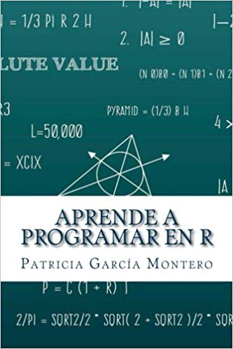

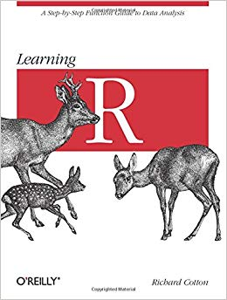
Canales de apoyo
47
Recursos educativos del sXXI
R for Data Science,
H. Wickham &
G. Grolemund
Learning R,
R. Cotton
R in a nutshell,
J. Adler
Aprender a programar en R
P. García Montero

Slide 48
¡Gracias por
vuestro tiempo!
¿Preguntas?

